Slide 1
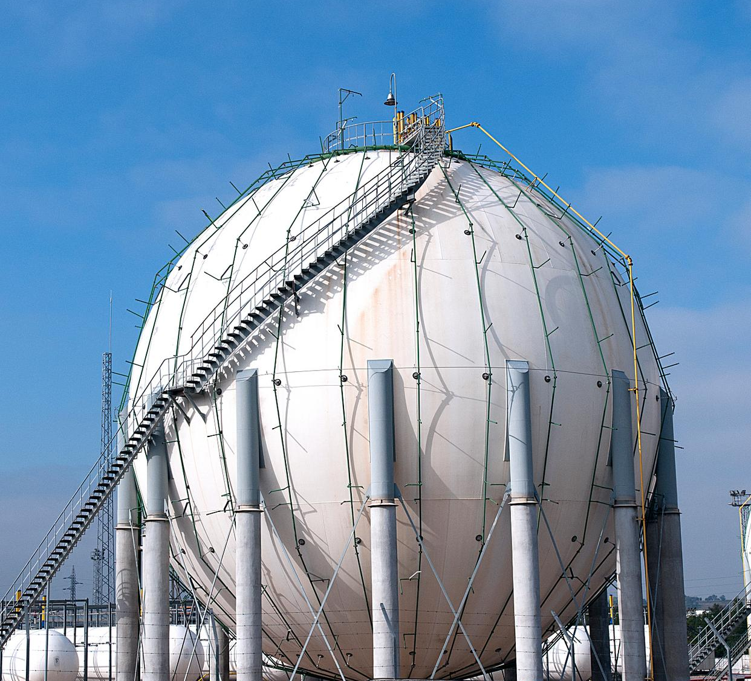
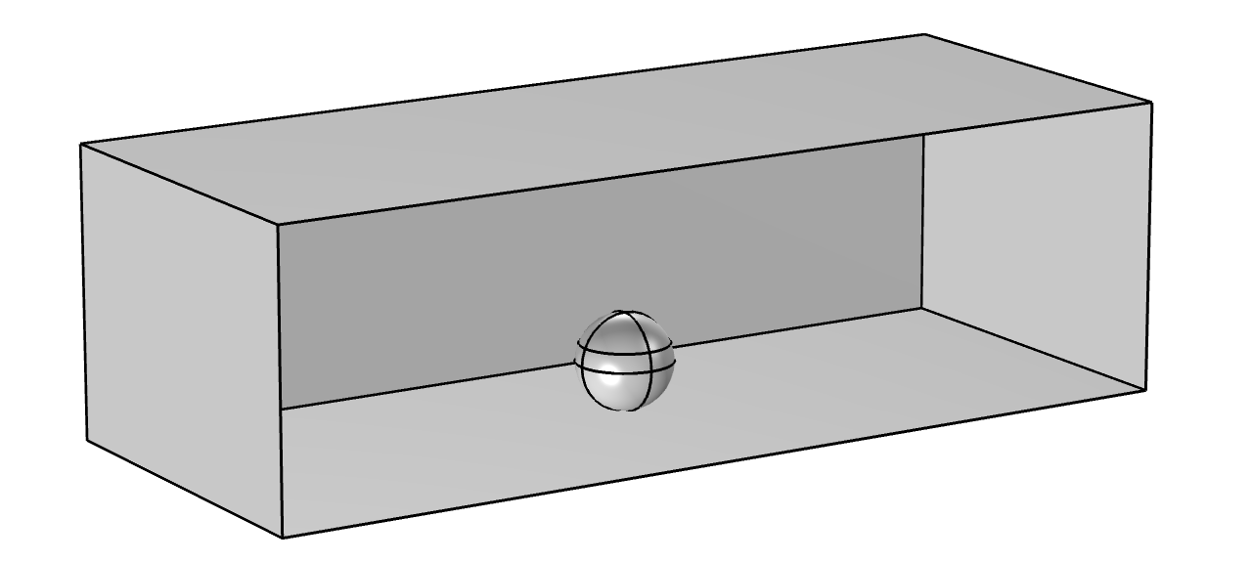
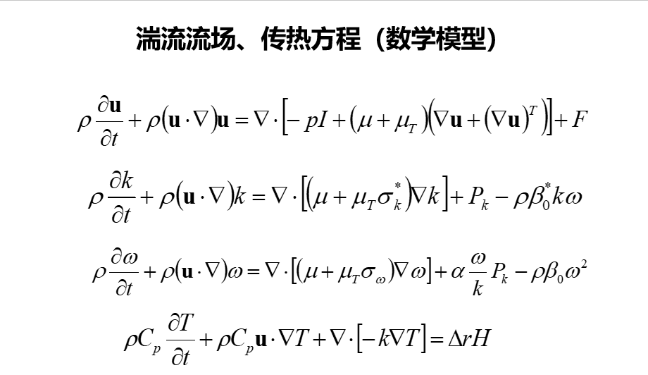
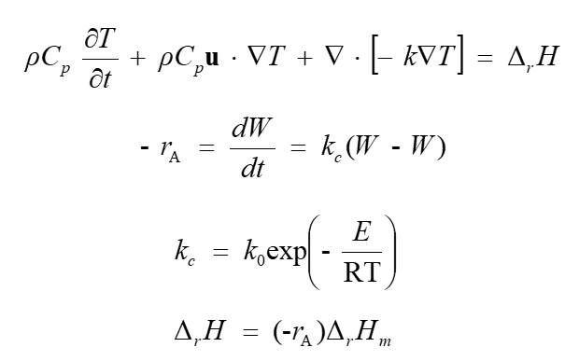
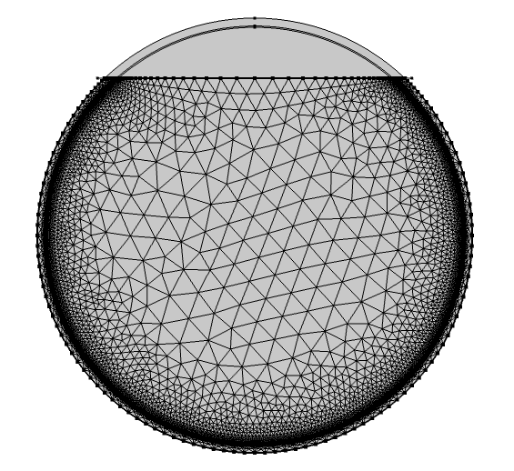
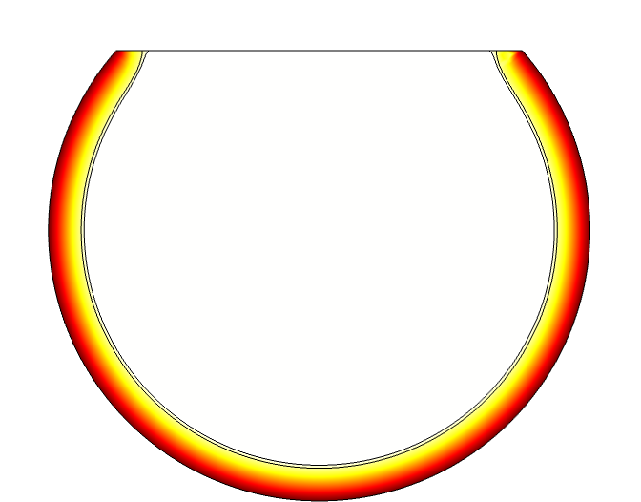

寒冷天气下苯酚储罐运行工况的数值模拟
储罐是化工生产中用于存储化工原料和产品的重要装备之一。在寒冷天气下，罐内液态苯酚有冻结成为固体的风险，从而给安全生产带来极大的隐患，企业和工程公司均需要获得储罐的运行状况，以便设计保温结构，以采取防冻措施。研究发现，这是一个多物理场耦合作用的环境，它包括流体力学、传热学，物理相变。
胡万鹏1 陈建国2
  1 嘉兴大学 材料与化学工程研究所 浙江嘉兴 314001
  2 杭摩科技新材料（阜阳）有限公司 安徽阜阳 236001
研究背景
寒冷天气下，储罐中的液态苯酚可能因为温度降低而凝固。管道或阀门处的苯酚固化会造成化工生产中严重的安全隐患。当苯酚流动不畅会造成装置因缺少物料而停车。因此，评估储罐在寒冷天气下，何时苯酚会发生凝结，以及凝结的程度（厚度）和在工艺管路中的位置，对提升装置的安全性能具有重要的工程价值。
采用流体力学与流体传热两个物理场进行耦合，参考“锡熔前沿”和“连铸固化”对2000 m³苯酚储罐进行了数学建模，在COMSOL Multiphysics® 5.6平台进行计算。
选取储罐所在的地理位置气候数据进行计算分析。计算结果发现，在-20 ºC极端天气下，寒风10 m/s，10小时后苯酚储罐结冰部分的厚度小于罐体直径的1/10。
研究方法
使用了 COMSOL Multiphysics®多物理场的流体力学耦合固体-流体传热模块球形苯酚储罐进行建模，多物理场采用“非等温流动”进行模块耦合。
Fig 1 储罐及周围环境的几何模型
结果
模拟结果的速度场显示，苯酚凝固过程中密度的变化导致非均匀流动的现象。
储罐外表面150mm厚度的保温层能够抵御该地区-20 ºC极端天气下寒风10 m/s，保持10小时以上。计算结果显示，苯酚储罐结冰部分的厚度小于罐体直径的1/10。内部输出管道的管口附近为液态苯酚。在管路正常的情况下，不影响苯酚的输送。
Fig 2 建模几何构型 Fig 3 储罐内部固液分布状况
A. Teskeredžić, I. Demirdžić & S. Muzaferija. (2015) Numerical Method for Calculation of Complete Casting Processes—Part I: Theory[J]. Numerical Heat Transfer, Part B: Fundamentals 68:4, pages 295-316.
Seid Koric, LanceC. Hibbeler, Rui Liu & BrianG. Thomas. (2010) Multiphysics Model of Metal Solidification on the Continuum Level[J]. Numerical Heat Transfer, Part B: Fundamentals 58:6, pages 371-392..
宋代勇, 韩旭, 张丽, 等. 非能动安全壳冷却系统水箱低温环境散热过程数值模拟研究[J]. 核动力工程, 2016, 37(6): 6-10.

